Slide 1
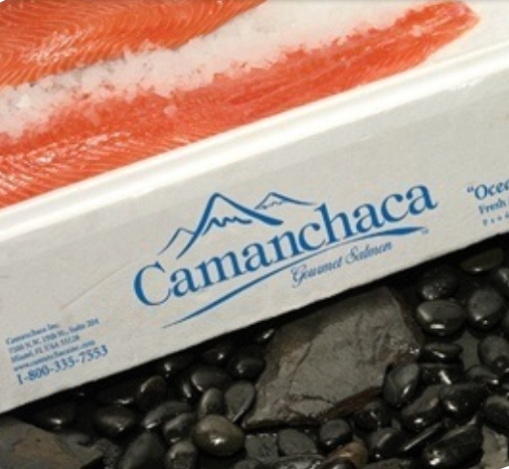
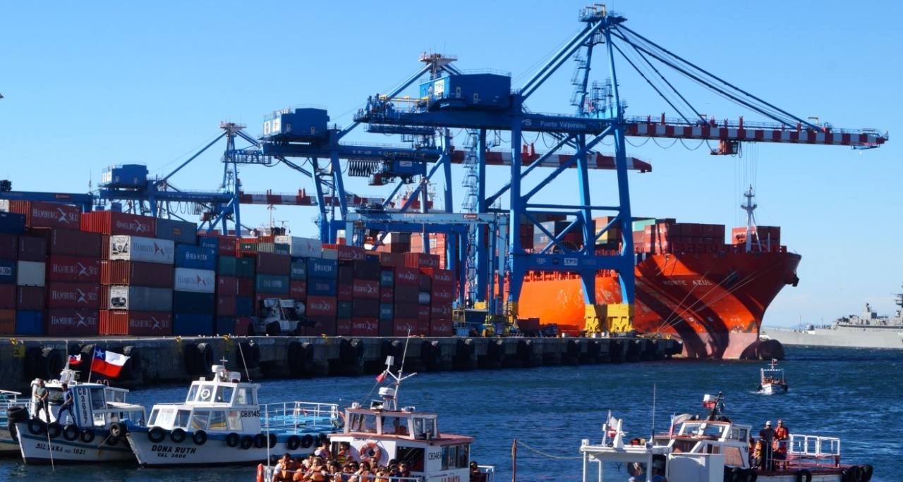
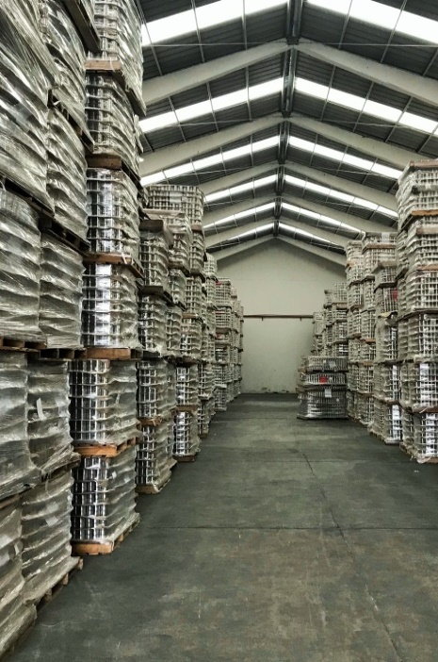
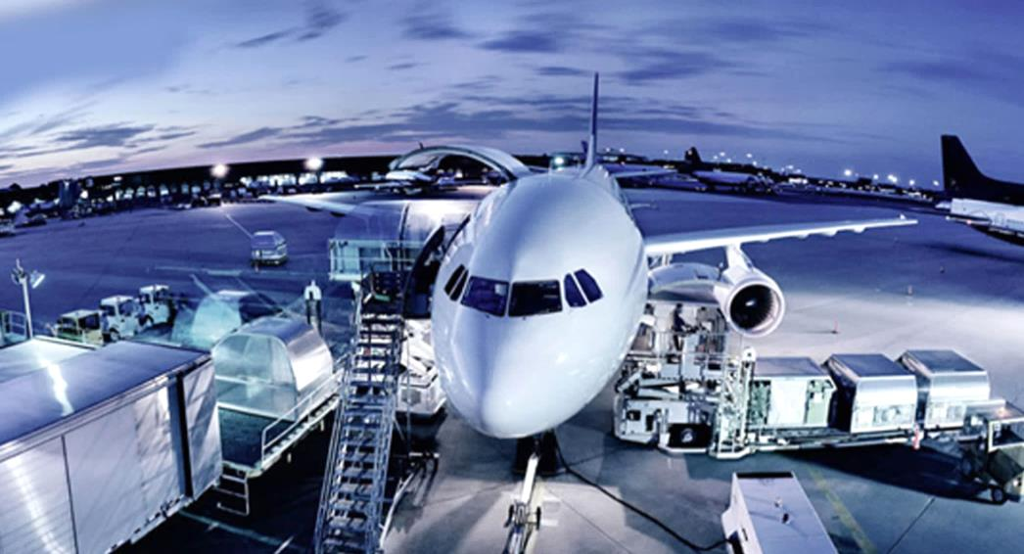
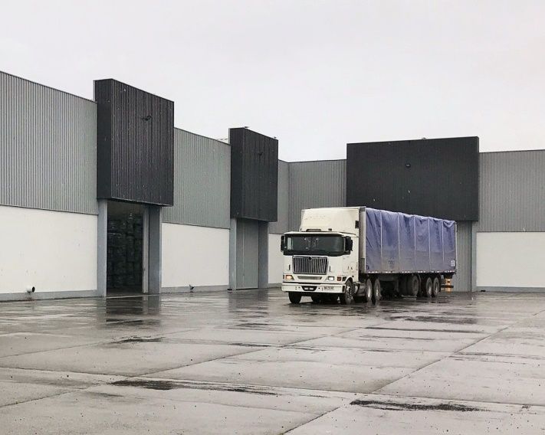
ANPROS A.G.
FEBRERO 2020

Slide 2
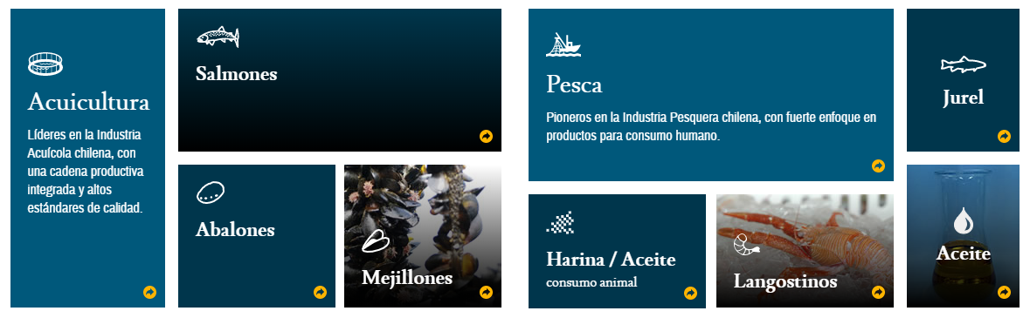
RESEÑA HISTÓRICA
Camanchaca inició operaciones en Chile el año 1965, con una actividad centrada en la pesca y procesamiento de camarones y langostinos. En 1980, un cambio de dirección en la empresa trajo como resultado una estrategia de diversificación hacia otros productos del mar, incluyendo la acuicultura, lo que impulsó un crecimiento uniforme y constante. En la actualidad, Camanchaca participa en los negocios de pesca extractiva en el norte y sur de Chile, en la acuicultura del Salmón Atlántico y en el cultivo de Mejillones y Abalones. Sus operaciones se desarrollan desde el norte de Chile, en Iquique hasta el sur del país, a lo largo de 6,640 kilómetros de costa.

Slide 3
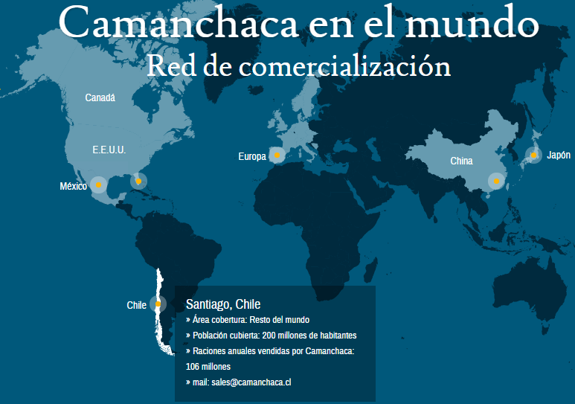
DONDE ESTAMOS
E.E.U.U. , Canadá, México, Europa, Japón y China
Camanchaca cuenta con un equipo comercial que se distribuye entre oficinas y representaciones en distintas partes del mundo

Slide 4
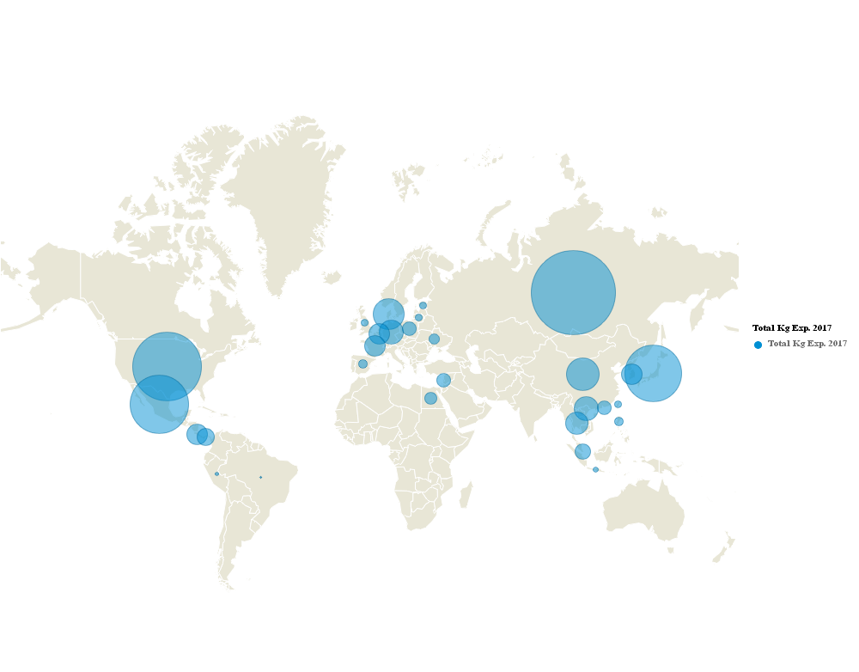
Los principales mercados son USA, Rusia y China.

Slide 5
EXPORTACIÓN
Volumen
Exportación
Medio
Semanal
6.000
Contenedores Año
Marítimo
96 Cont.
10.400
Ton. Salmon Fresco
Aéreo
200 Ton.
8.000
Ton. Salmon Fresco
Terrestre
154 Ton.
US$ 27 Millones en Gastos Logísticos

Slide 6
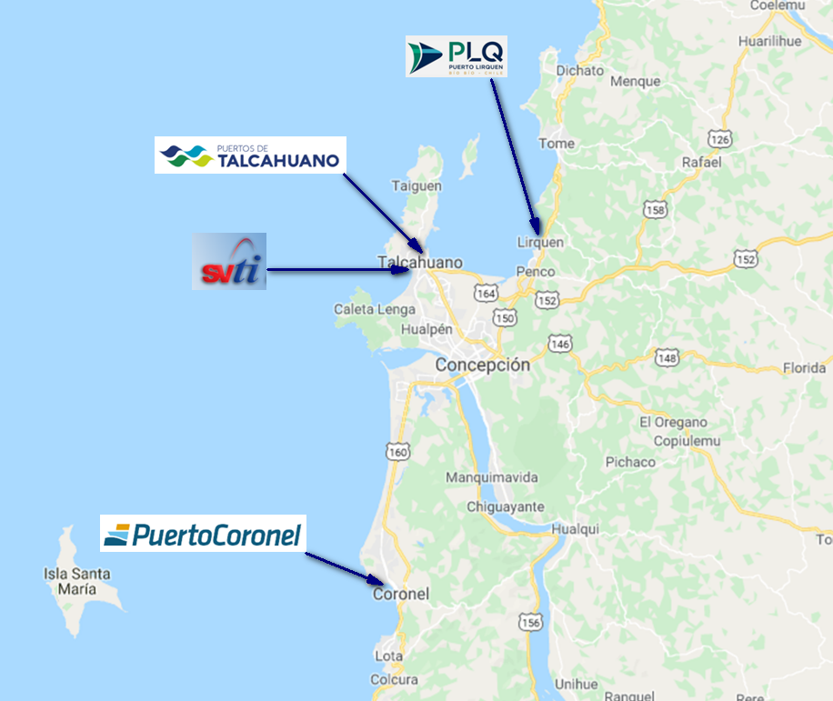
Por donde
Puertos
Iquique
Valparaíso – San Antonio
Lirquen
Potenciando Puertos
8°Region
Talcahuano
San Vicente
Coronel
Puerto Montt
Aeropuertos
Santiago
Concepción, Temuco
Puerto Montt
Navieras
Cosco Shipping Line
Hamburg Sud Line
Hapag-Lloyd Line
Maersk Line
MSC Compnay
Ocean Network Express

Slide 7

NUEVA LOGÍSTICA
Gestión del Cambio
Crisis Internacionales
Tratados Internacionales
Crisis Origen Natural
Satisfacción de Cliente
Altos Costos de Distribución
Estructura Operacional
Entre Otros

Slide 8

QUE HICIMOS
DESCENTRALIZACIÓN
ACCIONES
CAPITAL HUMANO FORTALECIENDO TRABAJO EN EQUIPO
PARTICIPACIÓN ACTIVA EN PROCESOS PRODUCTIVOS
COORDINACIÓN CON ENTIDADES PUBLICAS Y PRIVADAS
PARTICIPACIÓN ACTIVA EN MESAS COMEX DE REGIONES
DESPACHOS DIRECTO DE PLANTA PRODUCTIVAS A PUERTOS
SALIR DEL CONFORT
QUIEBRE DE PARADIGMAS
INTEGRACIONES SISTÉMICAS
DESARROLLO DE APLICACIONES

Slide 9








NUEVA LOGÍSTICA
INTERACCIONES
Agencia de Aduanas
Ventas
Operaciones Comerciales
Planificación
Producción
Centro
de Distribución
Naviera, Aerolíneas y Transporte Terrestre
LOGISTICA

Slide 10
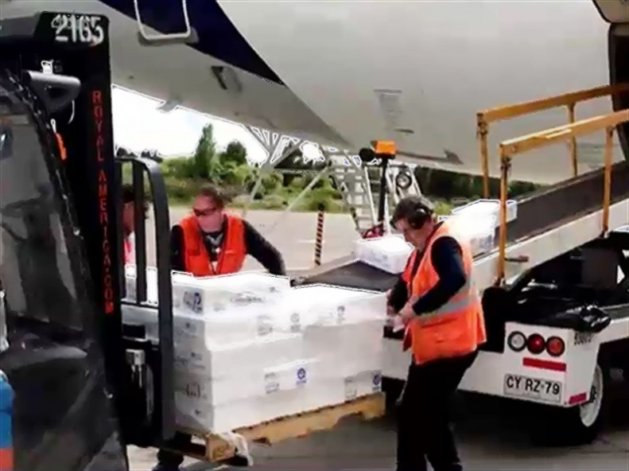
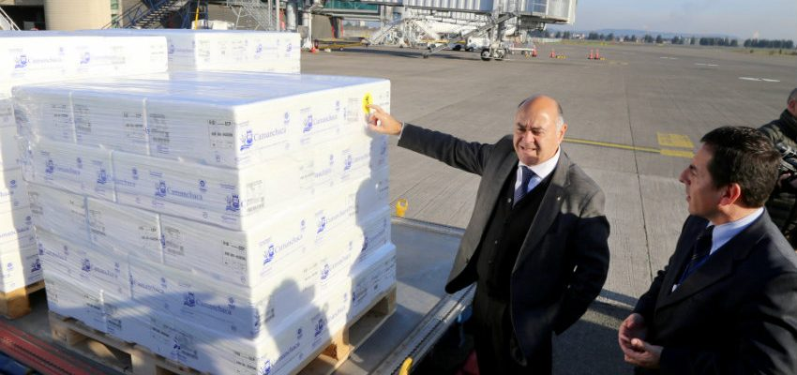
Camanchaca exporta casi tres toneladas de salmón fileteado por vía aérea desde Talcahuano a Miami. Es la primera exportación directa por esta vía realizada desde la región del Bíobío en el sur de Chile. 06 de Noviembre de 2017
HITOS : Quiebre de paradigmas
Etiqueta : CCPMIA
Economía y Negocios
Envíos de salmones desde Carriel Sur a EE.UU. alcanzan los US$ 5 millones
Fuente: Equipo Economía y Negocios|12 de Julio 2018

Slide 11
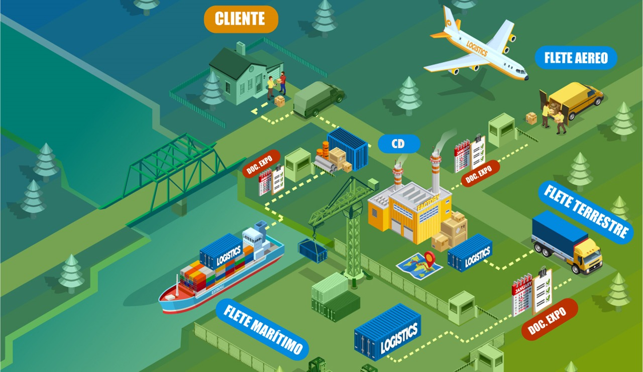
FLUJO LOGÍSTICO CAMANCHACA

Slide 12



















DOCUMENTACIÓN
Clientes
Aduana
Cámara de comercio
Bancos
Agencia de Aduana
Entidades Estatales
Transportes
Puertos

Slide 13





TIPOS DE DOCUMENTOS
FACTURA DE EXPORTACIÓN
GUÍA DE DESPACHO
CERTIFICADO DE ORIGEN
CARTA PORTE
CERTIFICADOS CALIDAD
CERTIFICADO DE CONTENEDOR
BL’S
CARTA ENVIÓ DOCUMENTOS
CAN CODE LIST
CERTIFICADO LIMPIEZA
CHECK LIST CONTENEDOR
GUÍA AÉREA
NOTA CRÉDITO
NEPPEX
NOTA CRÉDITO
NOTA DE DEBITO
PACKER CERTIFICATION
HEALTH CERTIFICATE
DECLARACIÓN PLANTA DESTINO
DUS LEGALIZADO
TARJA CONTROL
PACKING LIST CAJA A CAJA
PRICE LIST
PACKING LIST
SEGUROS
AOCS (Autoriz. en Origen para Cert. Sanitaria
INTERCHANGE
FULL SET DOCUMENTOS
DECLARACIÓN PLANTA

Slide 14
CONTEXTO PUBLICO
SICEX
Aduana
Sistema integrado de Comercio Exterior
SISCOMEX
Sernapesca
Sistema de Comercio Exterior Electrónico
SURLOG
Hacienda
Sistema Unificado de Redes Logísticas
BENEFICIOS
FACILITAR EL COMERCIO EXTERIOR
OPTIMIZAR EL TIEMPO REDUCIENDO COSTOS OPERACIONALES
OPTIMIZAR EL USO DE LOS DOCUMENTOS RACIONALIZANDO EL USO DEL PAPEL
TENER A DISPOSICIÓN UN CANAL PARA TRAMITAR OPERACIONES DEL COMERCIO EXTERIOR 24X7

Slide 15
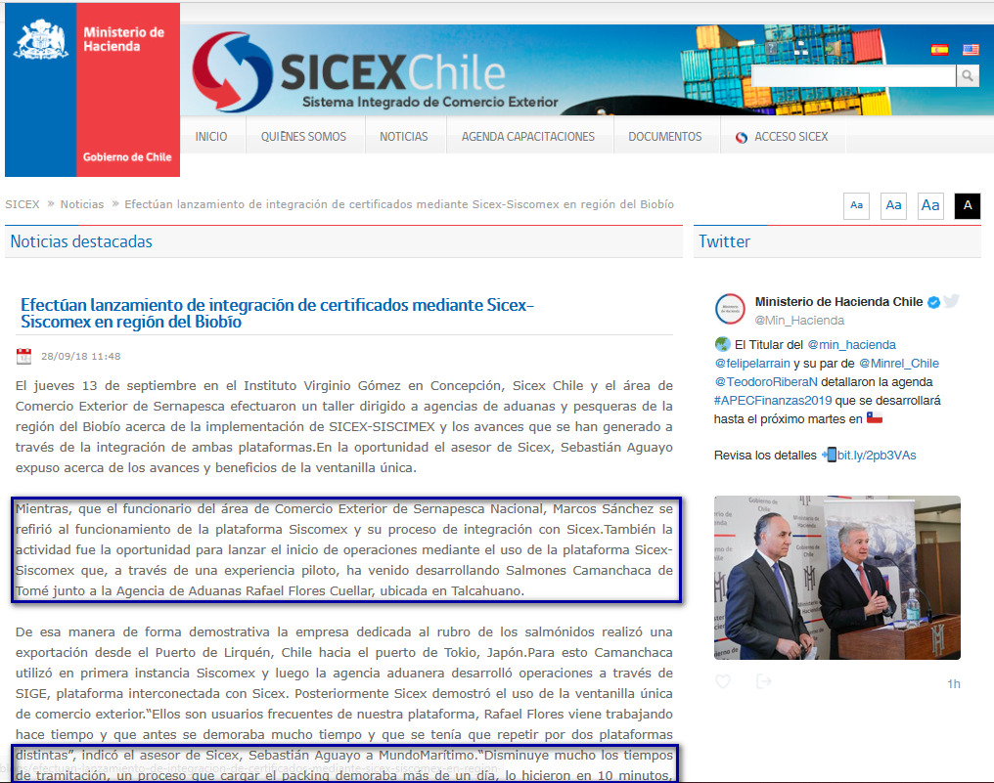
H
I
T
O
S

Slide 16
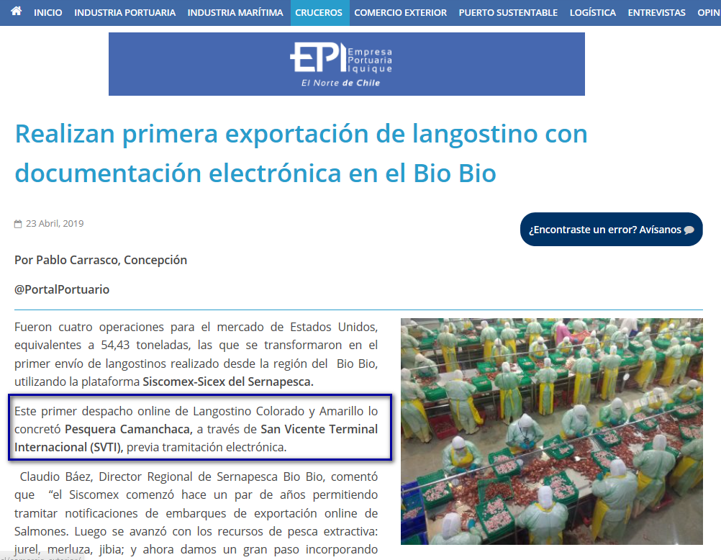
H
I
T
O
S

Slide 17



EN QUE ESTAMOS
Certificaciones:
Cadena de Suministros (DGAC)
Operador Económico Autorizado (Aduana)
Automatización y Digitalización

Slide 18

CLAVES DEL ÉXITO
Capital Humano
A mi no me importa a la montaña que voy, me importa con quien voy.
A veces hay que retroceder dos pasos, para avanzar uno.
No hay nadie que le gane a un equipo.

